Slide 1


TACOTRON
TACOTRON: TOWARDS END-TO-END SPEECH SYNTHESIS
Email : j961224@naver.com
GitHub : github.com/j961224

Slide 2
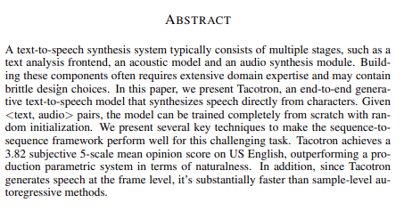
0. Abstract
문자에서 직접 음성을 합성하는 end-to-end 생성 텍스트 음성 변환 모델: Tacotron
Sequence to sequence framework
Mean opinion score(음성 품질 측정): 3.82/5

Slide 3
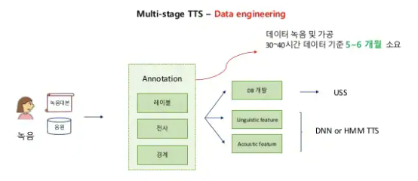
1. Introduction
현대 TTS 파이프라인은 복잡하다!!
음성을 숫자로 표현!
다양한 언어 특성 추출 역할: text frontend
음성 길이 예측 모델
음성 특성 예측 모델
음성 신호 합성 역할: vocoder(spectrogram을 소리로 변환)
각각 광범위한 전문적인 도메인 지식 기반 -> 디자인 어려움
각 요소가 독립적으로 학습 -> 각 요소에서 발생한 에러 축적
상당한 엔지니어적인 노력 필요

Slide 4
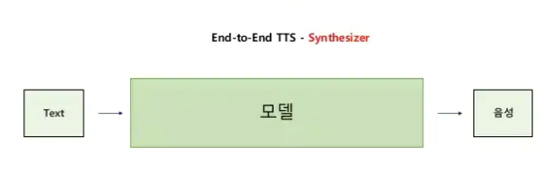
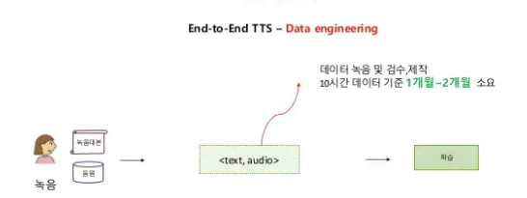
1. Introduction
Tacotron의 음성 생성 방법인 End-to-End 방식!
최소한의 사람이 라벨링한 <text,audio> pair로만 학습할 수 있는 end-to-end TTS 시스템!
힘든 feature engineering 필요 경감!
다양한 속성(화자, 언어, 감정)에 대해 많은 조건 조절 가능
새로운 데이터 적응 굿!

Slide 5
1. Introduction
하지만! End-to-End 방식의 결점이 존재!
같은 text라도, 다른 발음이나 말하는 스타일로도 다를 수 있어 학습이 어려움!
나오는 Output은 연속적이고 sequence가 보통 입력보다 길어 prediction error가 빠르게 축적!
그래서! Tacotron 제안!
Tacotron의 핵심 방식: Attention과 Sequence to sequence 모델을 기반한 end-to-end TTS 모델

Slide 6
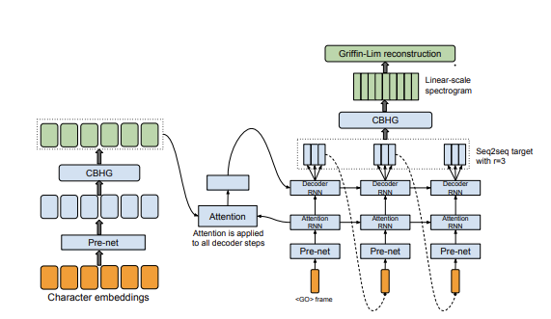
2. Model Architecture
구성은 encoder, attention 기반 decoder, post-processing net => attention 기반 sequence to sequence

Slide 7
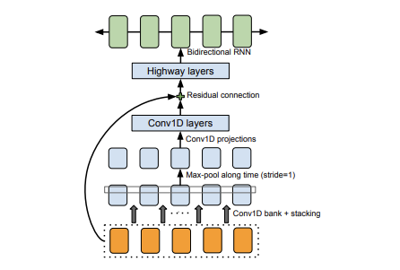
2. Model Architecture – CHBG Module
CHBG(1-d Convolutional filters의 bank, Highway network, Bidirectional GRU)
CBHG는 sequence로부터 특성을 추출하는 강력한 모듈이다!

Slide 8
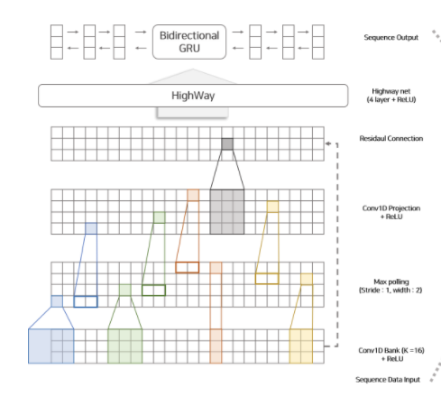
2. Model Architecture – CHBG Module
input sequence를 k개의 1-D convolutional filters를 가진 bank를 통과한다. kth filter는 width k를 가지는 convolution filter이다. (k=1,2,....k)
1-D convolution Bank: k개의 filter(각각 k의 길이는 1~k)를 가지고 있다.
각 filter의 역할: k개의 sequence를 보고 특정길이(k)를 고려하여 정보 추출 역할!
Filter는 local 정보와 문맥 정보 추출(unigram, .., n-gram 역할)
K개의 convolution의 출력을 stacking(쌓는다!)

Slide 9
2. Model Architecture – CHBG Module
시간에 따라 max pooling하여 Sequence에 따라 변하지 않는 부분을 추출!
Stride를 1로 하여서 시간 축 상의 해상도를 보존!(최대한 들어온 sequence 순서 지켜 주기!

Slide 10
2. Model Architecture – CHBG Module
고정된 폭을 가지는 1D convolution 통과
Sequence 데이터의 벡터 사이즈와 일치하는 벡터 생성됨
Residual connection을 통해, 생성된 벡터와 input Sequence 벡터 더하기!
이것으로 모델을 깊게 쌓을 수 있고 빠르게 수렴 가능

Slide 11
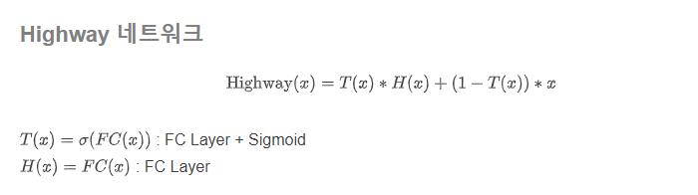
2. Model Architecture – CHBG Module
Highway 네트워크를 통과하여 high level 특성을 추출한다.
Hightway 네트워크는 Gate 구조를 추가한 Residual Connection이다.
입력값 x와 함수 H(x)를 어느정도의 비율로 섞을지를 학습하여 결정한다.

Slide 12
2. Model Architecture – CHBG Module
정방향 문맥과 역방향 문맥에서 Sequential 특성을 추출하기 위해서 bidirectional GRU 사용한다

Slide 13
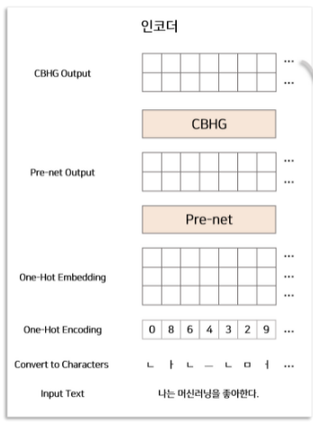
2. Model Architecture – Encoder
Encoder의 목표: text의 강력한 시퀀셜 표현을 추출하는 것이다.
Input을 character Sequence로 받고 각 문자들을 one-hot벡터로 만든 후, embedding vector로 변환시켜준다.
2. non-linear transform인 prenet의 dropout으로 수렴을 돕고 일반화 효과를 낸다.(overfitting방지) -> 중요 정보를 거르는 역할
Prenet의 형태: FC-256 layer -> RELU -> Dropout(0.5) -> FC-128 layer -> RELU -> Dropout(0.5) (차원을 줄여줌)
Dropout으로 과적합을 방지하려 한다.
3. CBHG module로 최종 인코더의 output으로 바꾼다.

Slide 14
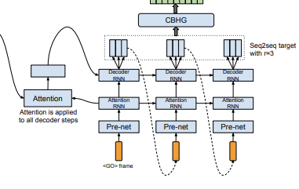
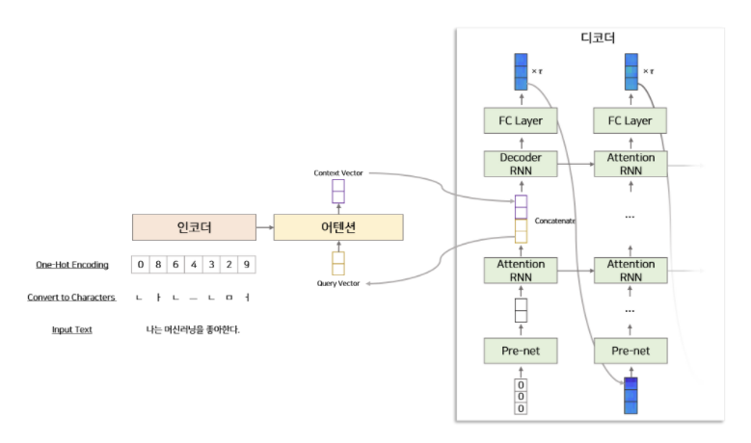

2. Model Architecture – Decoder
Decoder RNN과 Attention RNN을 사용하여 output 생성!!
Decoder RNN의 input으로 context vector + attention RNN cell output을 사용

Slide 15


2. Model Architecture – Decoder
Decoder의 input은 t-1 시점까지 decoder에서 생성된 mel spectrogram!
처음 시점에는 생성된 spectrogram이 없으므로 all-zero frame 를 input으로 사용!!
원래 peach(음의 높낮이)가 주파수가 증가함에 따라 exponential 상승하니 log 적용하여 linear하게 만든 spectrogram

Slide 16

2. Model Architecture – Decoder
2. input을 pre-net을 통과시켜 벡터 생성 후, Attention-RNN의 input으로 사용!!
encoder와 마찬가지로 decoder의 pre-net도 과적합을 막기 위해 사용한다! -> dropout이 그 역할을 한다!

Slide 17
2. Model Architecture – Decoder
3. Attention-RNN에서 추출된 Sequence hidden vector를 Query로 attention에 넣어 encoder의 vector의 각 시점과 관련된 vector의 가중합인 context vector를 추출!!
이렇게 구한 Sequence hidden vector와 context vector를 concat해서 Decoder-RNN의 Input으로 사용!!

Slide 18
2. Model Architecture – Decoder
4. Decoder-RNN에서 추출된 결과가 Decoder output인 t시점의 mel spectrogram
각 decoder step에서 한번에 r개의 겹치지 않은 output frame을 예측
(r개의 예측값 전체를 input으로 사용 가능!)
이렇게 한 시점에서 r개의 frame(r개의 mel spectrogram)을 한꺼번에 뽑으면 Decoder step의 전체 수를 r만큼 줄일 수 있다!
(그러므로 학습 및 수렴 속도를 상승)
이렇게 나온 매 시점별 생성된 r개씩의 mel spectrogram을 post-processing net의 input으로 사용

Slide 19
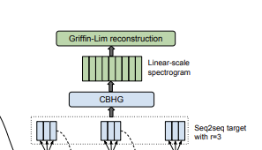
2. Model Architecture – Postprocessing net & WAVEFORM SYNTEHSIS
post-processing net 목표: seq2seq target을 waveform(파형)으로 합성할 수 있는 target으로 변환!
Decoder에서 생성한 mel spectrogram 전체를 보고 linear spectrogram을 생성
linear spectrogram을 음성 신호(waveform)로 합성하는데 사용되는 알고리즘

Slide 20
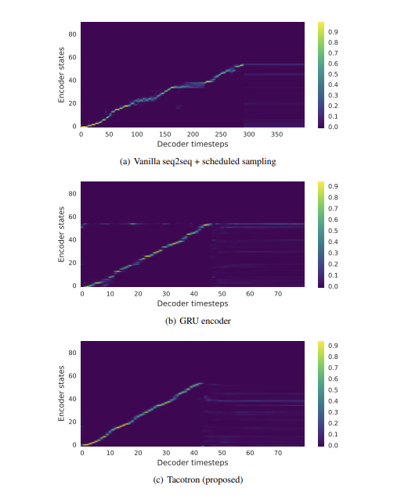
3. Experiments
Tacotron을 North American English dataset(전문 여성 화자의 24.6시간 정도의 발화)에 대해 학습
실험 결과 링크: https://google.github.io/tacotron/publications/tacotron/index.html
(a)와 (c) 비교
(a) vanilla Seq2Seq 모델의 output의 그래프를 보면 좀 늘어져 있고 실제로 음성도 이상하게 늘어지는 소리가 나는 결과
© Tacotron은 깨끗하고 스무스한 alignment(sequence)를 갖는다
(b)와 (c) 비교
(b): CBHG encoder 대신, 2-layer의 residual GRU 인코더를 사용
GRU encoder(b)의 alignment가 더 noisy함! -> 실제로 음성도 약간의 noisy 존재!

Slide 21
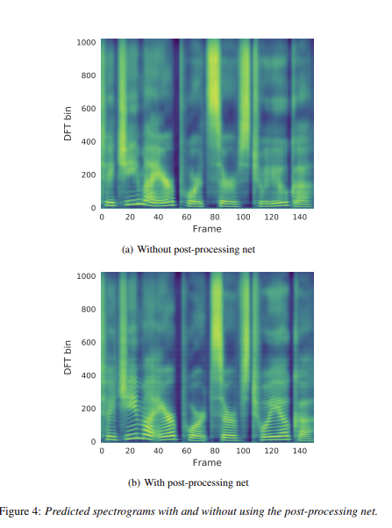
3. Experiments
(a)와 (b) 비교
(a) 실제 음성에서는 인조적 소리가 나고 사용하는 것은 깔끔하고 자연스러운 소리가 난다.
(b) 더 나은 하모닉(여러 배음)을 포함한다. (사진에서 post process net은 아래에서 주름이 좀 더 이어지는 것을 확인할 수 있다.)

Slide 22
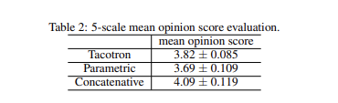
4. Result
본 논문에서는 mean opinion score test를 진행했고, 자연스러움에 대해 5점 만점으로 평가
prarmetric 시스템과 비교했을 때, 3.82로 좋은 결과를 보여줬다.
Concatenative보다는 낮지만, 전문가 손길 없이 쉽게 구현이 가능!

Slide 23
5. Discussion
논문에서 Tacotron을 제안했고 이는 character 시퀀스를 입력으로 받아 spectrogram을 출력하는 end-to-end TTS 모델(attention과 seq-to-seq을 이용!)
mean opinion score로 실제 자연스러움의 부분에 있어 parametric system의 성능을 능가했다.

